Slide 1
«Воспитание толерантности посредством включения обучающихся в краеведческую деятельность»
Нестеренко Н.В.
МБОУ г. Астрахани
"СОШ №54" Трусовский район
2020

Slide 2
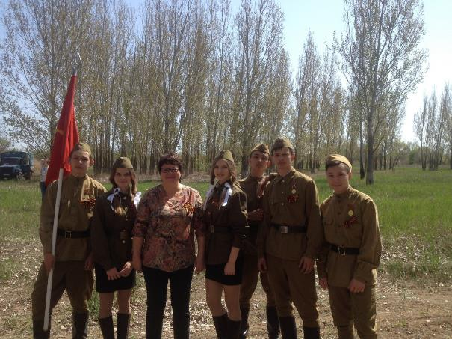
ДУШУ ВРЕМЕНИ НУЖНО ЧУВСТВОВАТЬ, СОПЕРЕЖИВАТЬ…
А ДЛЯ ЭТОГО ПОЛОЖИТЕ НА ЛАДОНЬ РЕБЕНКА ЭПОХУ…
.
З
Музей Боевой славы
МБОУ г. Астрахани
"СОШ №54" Трусовский район.
Основная цель музея Боевой Славы- создание живого музея, использование артефактов периода ВОВ в урочной и внеурочной деятельности школы.

Slide 3
Историческая справка музея Боевой Славы МБОУ г. Астрахани «СОШ №54» Трусовского района

Slide 4
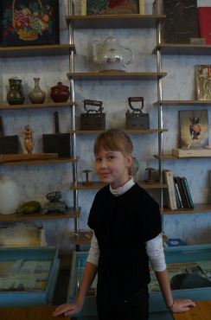
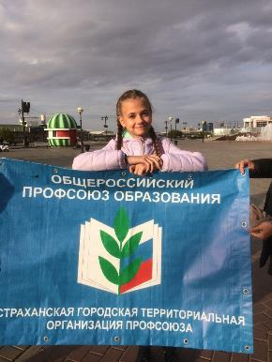
Зал Боевой славы
Ученица 5 класса – Шпак Ольга Николаевна- Ученица 9 Б класса-Белякова Елена.
Ныне студентка 3 курса Государственного педагогического Председатель школьного музея Боевой
Университета им. А. Герцена. Санкт-Петербург. Славы. 2019г.
Дата основания – август 1998г.
Место: кабинет 37
Экспозиция включает в
себя: материалы периода Великой Отечественной войны (астраханское направление), участие Рейдтанкера в ВОВ.

Slide 5
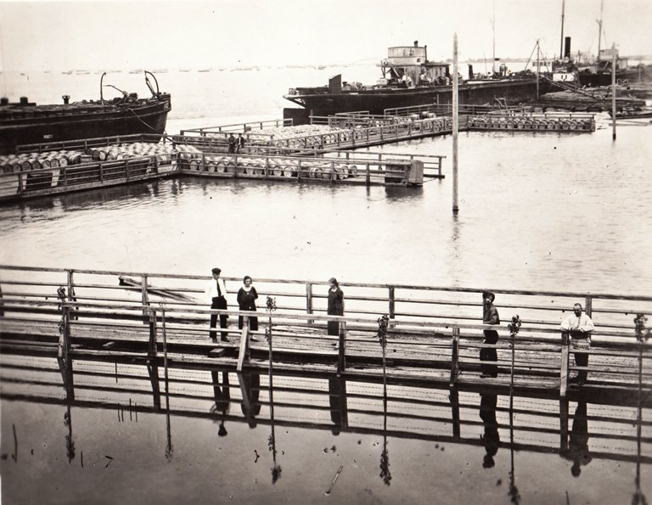
«История Заячьего острова – вчера – сегодня». Посёлок XX лет Октября.
ФОТО. Пристань 40-е годы. XX века.

Slide 6
Панорама музея Боевой Славы МБОУ г. Астрахани «СОШ №54»

Slide 7
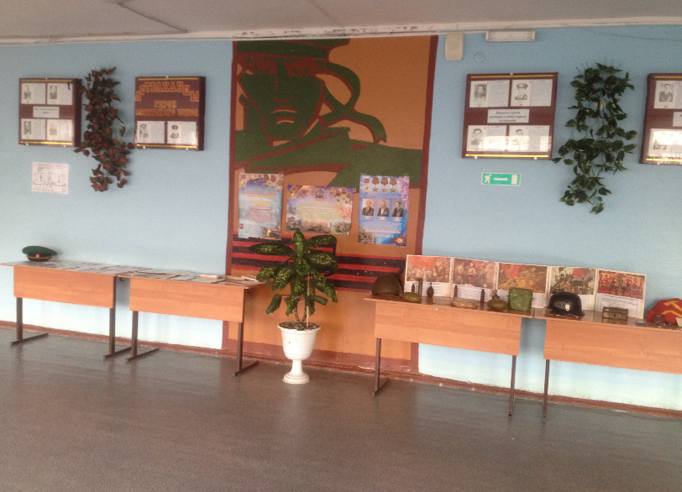
Основной вид экспозиции школьного музея Боевой Славы.
Notes:
7

Slide 8
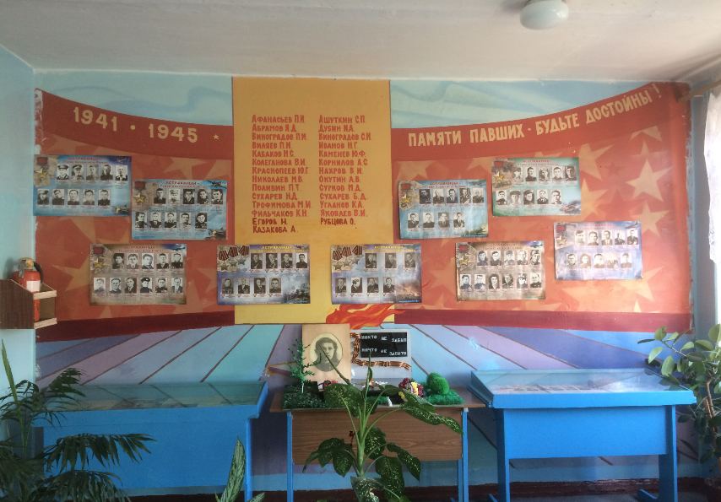
Центральная часть экспозиции.

Slide 9
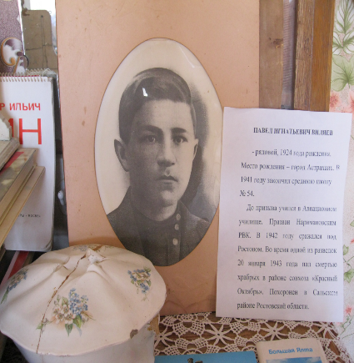
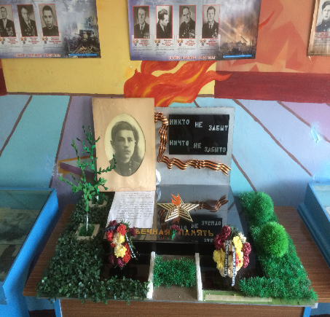
Макет, созданный родителями 4 класса с фотографией ученика школы Виляева П.И. (выпускника 1941г.), погибшего в Сальских степях, Ростовской области в 1941г.
Фото до создания композиции.
Фото в композиции после .

Slide 10
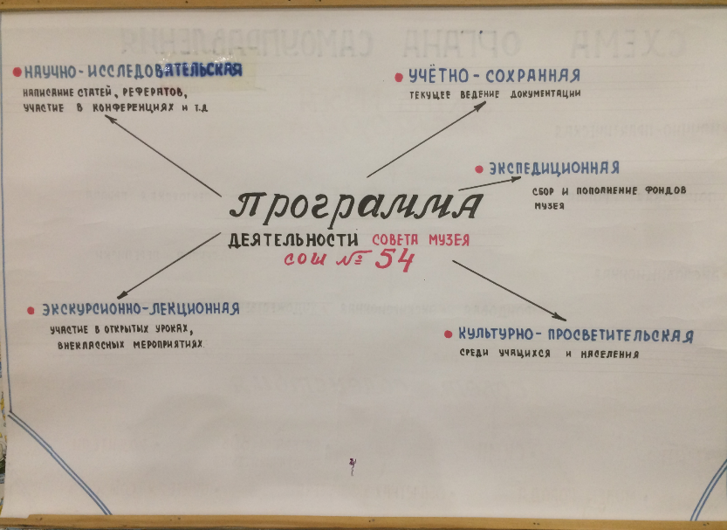
Программа деятельности музея Боевой Славы МБОУг. Астрахани "СОШ №54"
Notes:
10

Slide 11
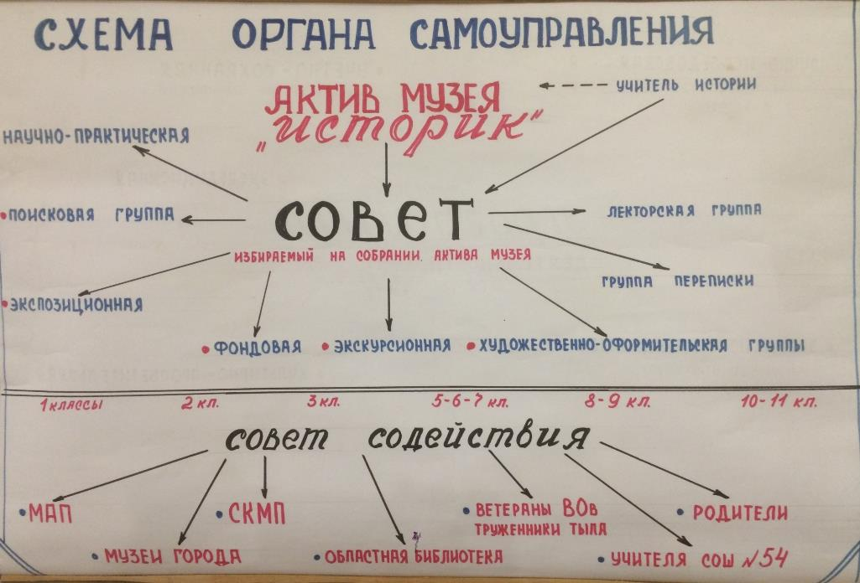

Slide 12
Экспонаты музея Боевой Славы МБРУ г. Астрахани «СОШ №54» Трусовского района.

Slide 15
Экспонаты периода Великой Отечественной войны. Дарители – жители микрорайона.

Slide 19
Исследуем и изучаем, систематизируем артефакты периода Великой Отечественной войны.

Slide 20
Ученица 9 класса –Устинова Лиана, исследовала артефакты периода Великой Отечественной войны. Победитель Областной научно-практической конференции «Малой Академии наук», участница «краеведческих чтений при Государственном музеи Боевой Славы.

Slide 23
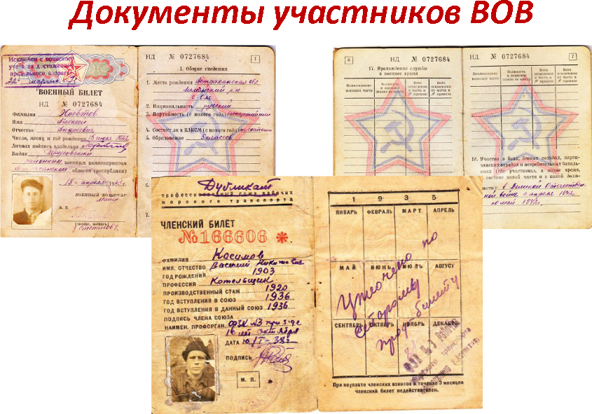

Slide 29
Сотрудничаем с Областным музеем Боевой Славы.

Slide 30
На втором этаже музея Боевой Славы. Экспозиция «Дети войны».

Slide 31
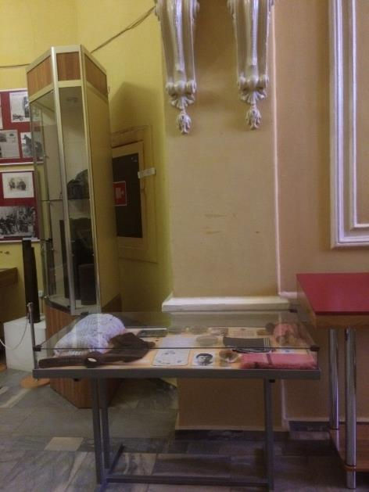
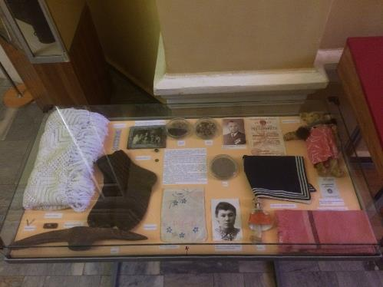
Вещи – перья для письма, фото 1 класса 1941г.,платок для переноса учебников, игрушка, привезенная из Берлина, пуговица жительницы микрорайона XX лет Октября.

Slide 32
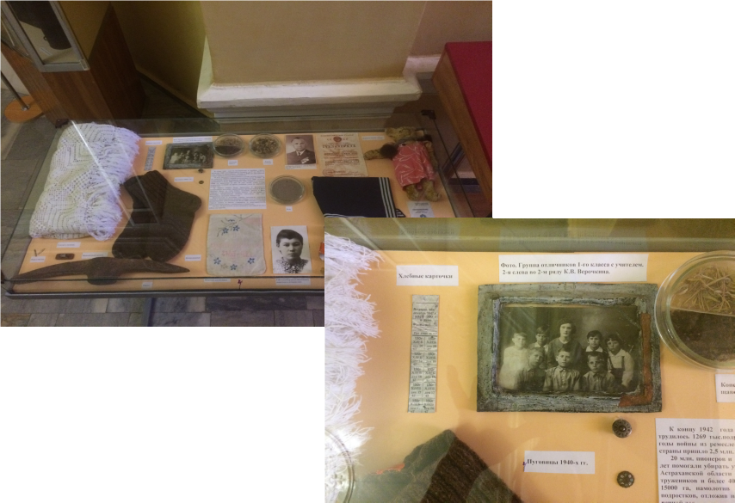
Вещи – перья для письма, фото 1 класса 1941г., платок для переноса учебников, игрушка привезенная из Берлина, пуговицы -жительницы Верочкиной К.В.

Slide 33
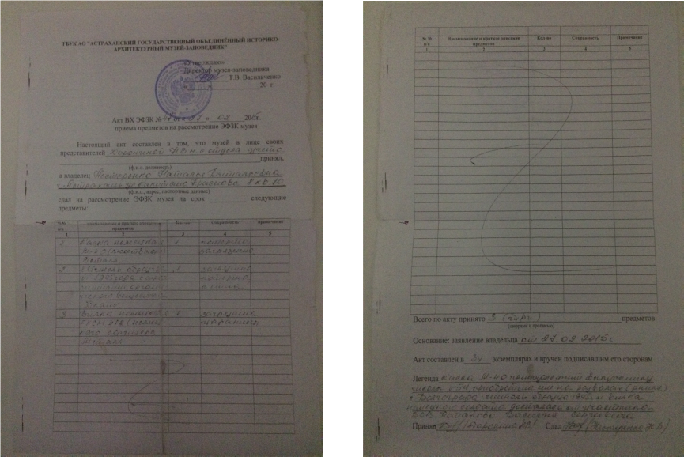
Договор передачи экспонатов школьного музея МБОУ г. Астрахани в Областной Государственный историко-краеведческий музей Боевой Славы Астраханской области.

Slide 35
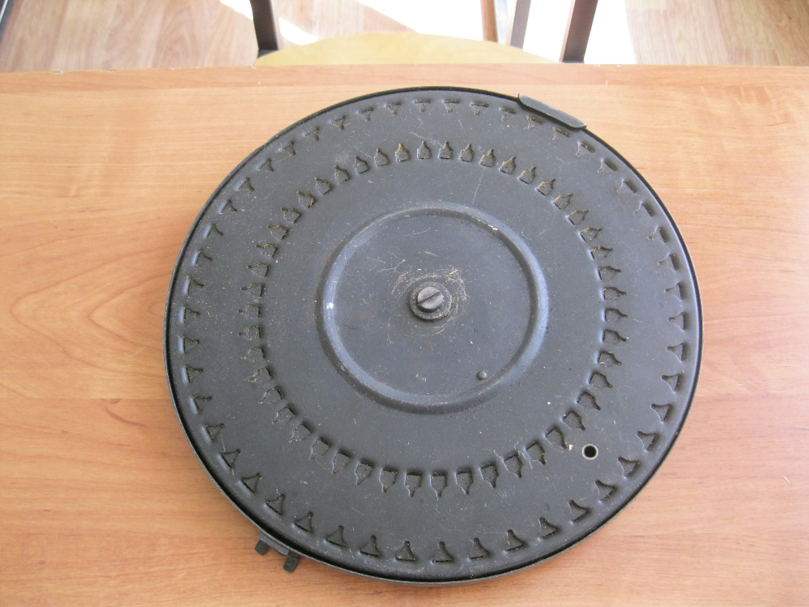
Пулеметный диск от пулемета Дегтярёва.

Slide 37
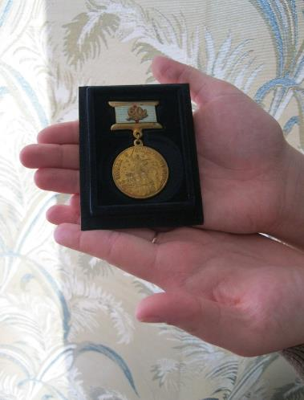
Экспонаты пополняются –дарителями.
Медаль «За Победу в Сталинградской битве».
Данилова Е.Д.

Slide 39
«Нельзя любить того, чего не знаешь!» Принимаем участие в научно-практических конференциях и краеведческих интеллектуальных соревнованиях.

Slide 44
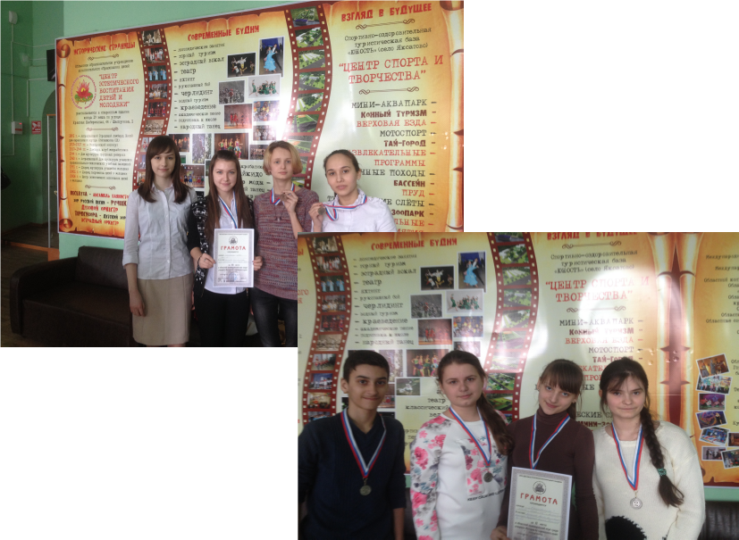

Slide 46
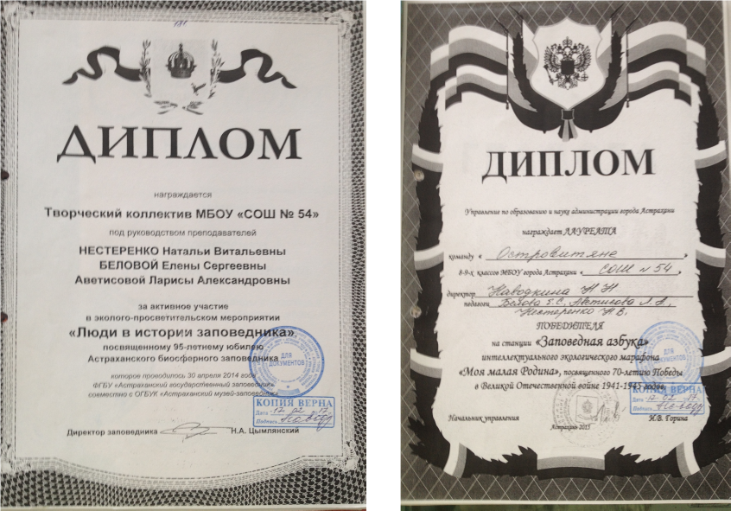
Победители в областном конкурсе экологических театров. Участники заключительного концерта в Государственном краеведческом музее. Использовали экспонаты зала Боевой славы. Письменные принадлежности 40-х г.
Областное мероприятия к 70-летию Победы Победители на станции «Заповедная азбука».

Slide 47
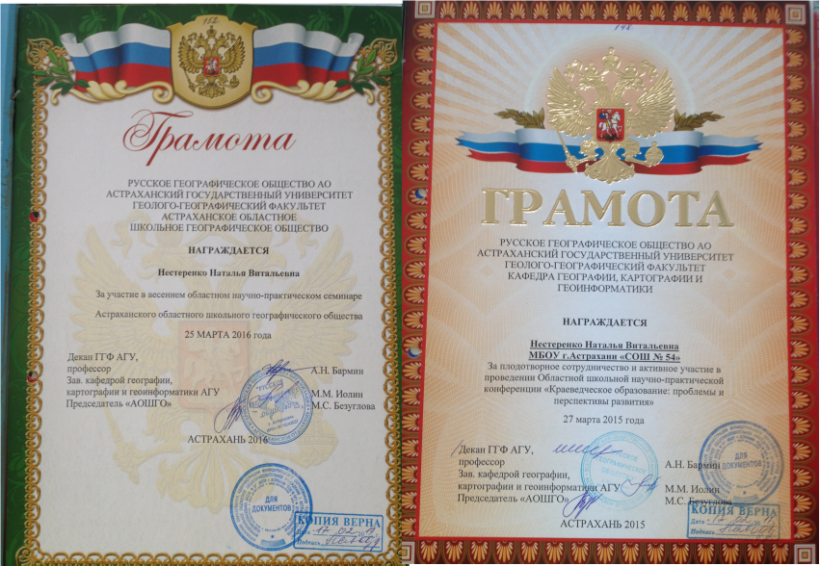

Slide 48
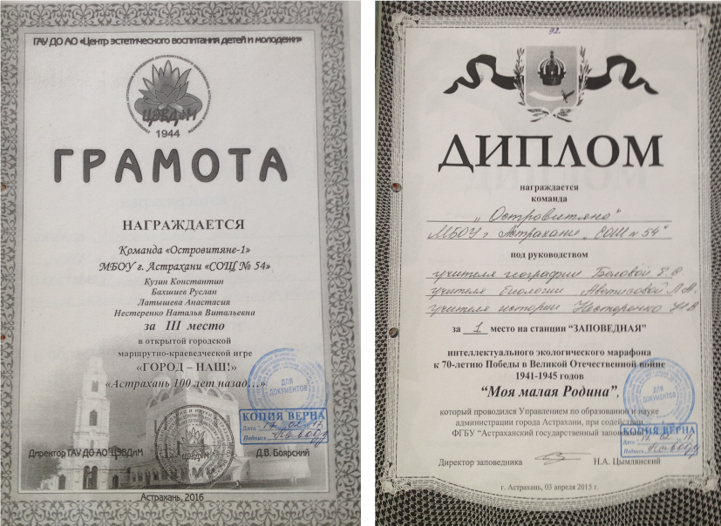

Slide 49
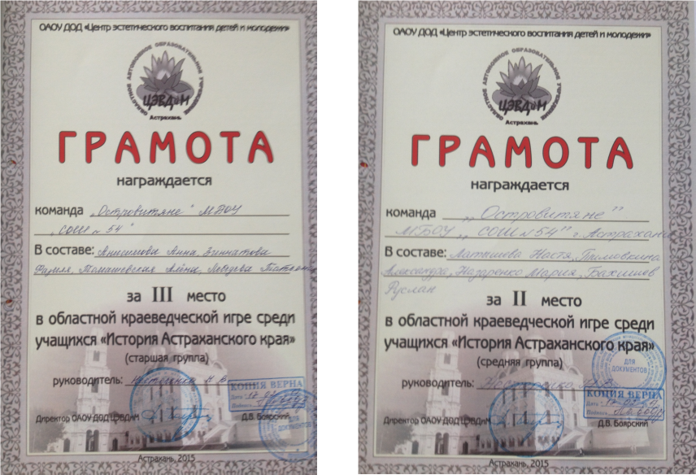

Slide 50
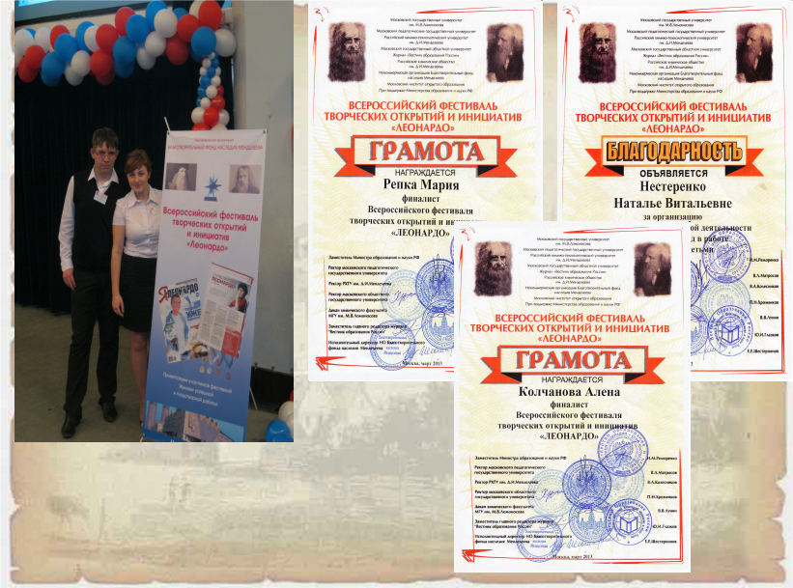
Г. Москва. Химико-технологический университет им. Менделеева. Секция история. Тема «Сравнительная характеристика Сталинградской битвы и Курской битвы. Использование материалов зала Боевой славы.

Slide 51
Исследования краеведческого материала представлены на конференции в АГУ. Астрахань.

Slide 52
На фото с флагом СССР – курсант военной академии Лебедев Денис (знаменосец школы), крайний слева – Уразалиев Р. – курсант высшего летного училища.

Slide 53
Участники Совета Школьного музея Боевой Славы – несут вахту Памяти.

